Slide 1
90º
프로젝트 계획 발표
0.8cm
IoT프로그래밍 3팀
김연서
이효빈
함수종
13.7cm

Slide 2
0.8cm
90º
목차
- Part I_ 기존 프로젝트에 대한 조사
- 가위바위보 배팅 머신 / https://syki66.github.io/blog/2020/06/15/H-smart4412TKU.html
- Snake Game / https://github.com/jinwoo1225/SnakeGameWithSmart4412
- Part II_ 3팀의 프로젝트 진행 계획
- 블랙잭
- 윷놀이보다 먼, 부루마블보다는 가까운
- Part III_ 차별성/창의성에 대한 제안

Slide 3
0.8cm
90º
Part I_ 기존 프로젝트에 대한 조사

Slide 4
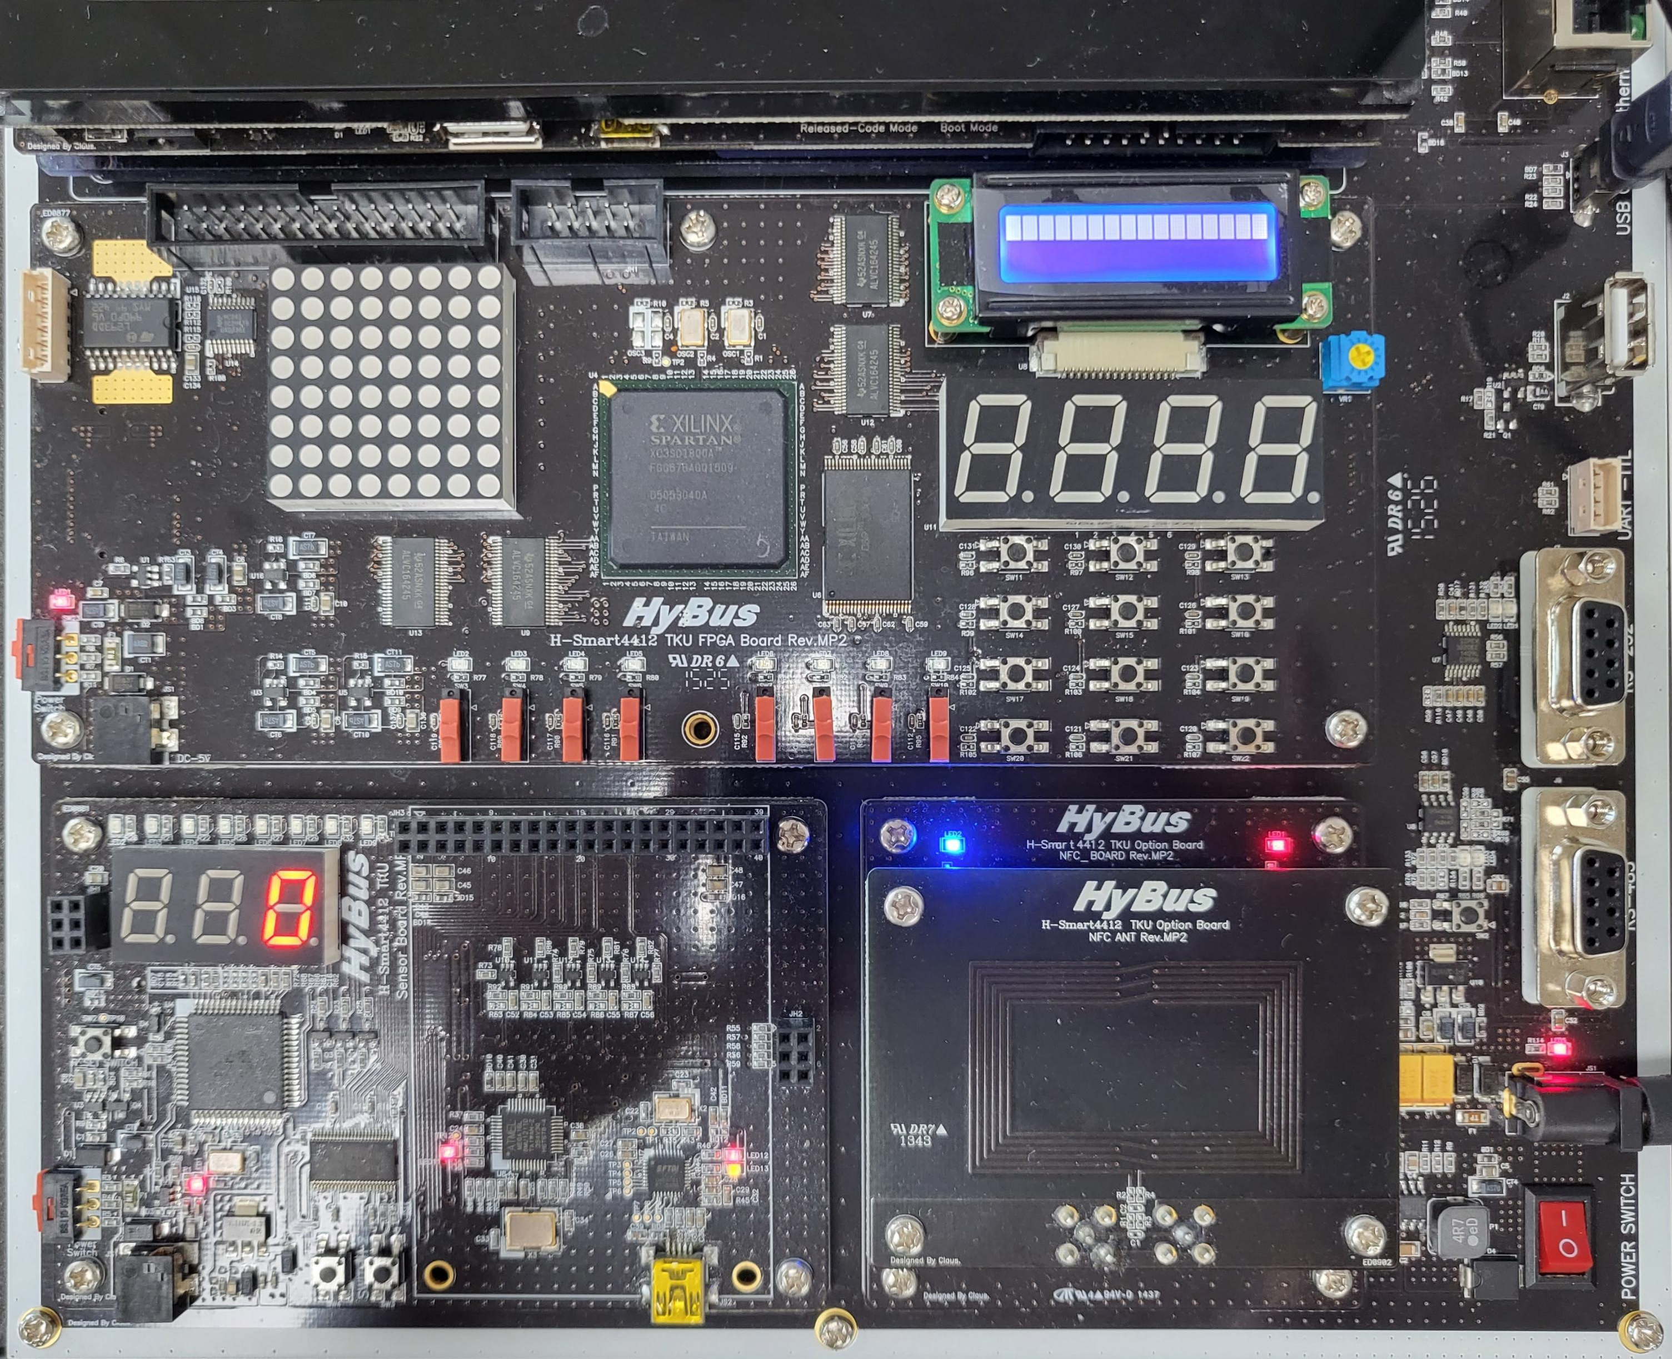
0.8cm
90º
가위바위보 배팅 머신
1. 사용되는 센서 및 장치
LED : 배팅액을 확인하는데 사용 (100원 단위)
2진수를 활용하고 16진수로 변환하여 제어할수 있다. 2진수 1010 1010 → 16진수 0xAA로 변환하고 16진수를 이용해 LED를 제어하게 되면 2진수의 홀수부분만 불이 켜지게 된다. (1은 LED 점등, 0은 LED 소등)
tact switch : 배팅 금액 조절, 가위바위보 플레이 그리고 기타 조작을 위해 사용
FND(segment) : 현재 잔액 조회를 위해 사용
dot matrix : ‘가위’, ‘바위’, ‘보’ 를 8*8 매트릭스를 이용해서 표현함
(dot matrix는 상단에 있는 LED와 사용법이 동일. 단, dot matrix에서는 가로의 한 row를 전부 이용하는 방식)
character LCD : 현재 진행 상태 출력을 위해 사용
이 중 tact switch를 제외하고는 반드시 모듈을 제어하는 함수 안에 open(), close() 가 반드시 기재되어야 타겟시스템이 프리징되지 않는다.

Slide 5
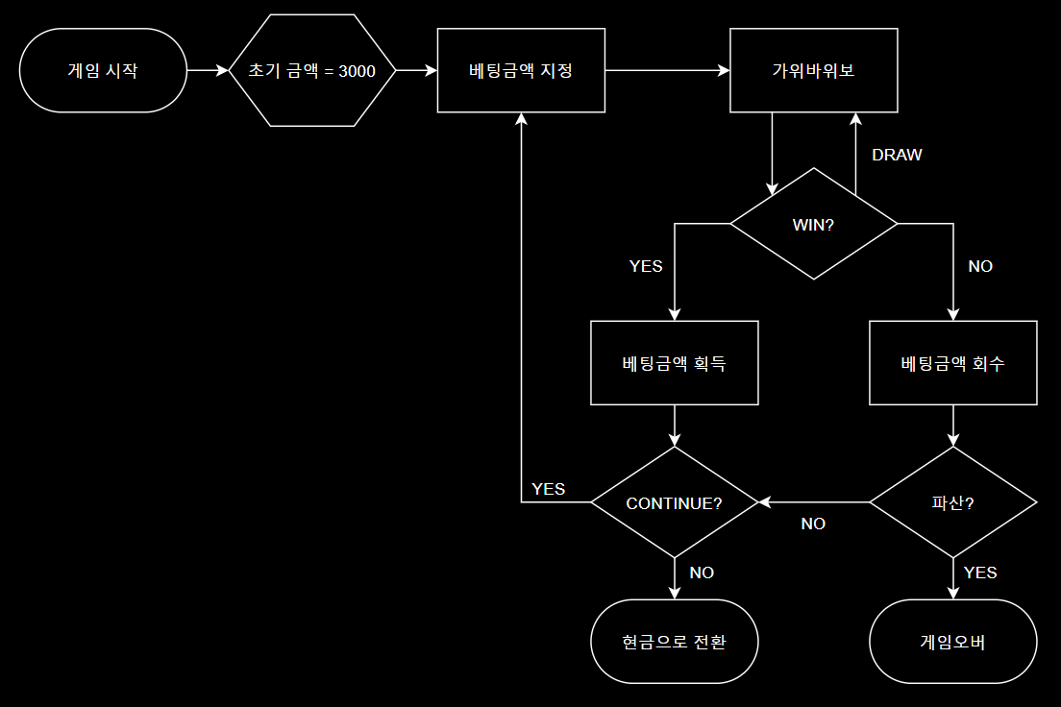
0.8cm
90º
가위바위보 배팅 머신
2. 알고리즘

Slide 6
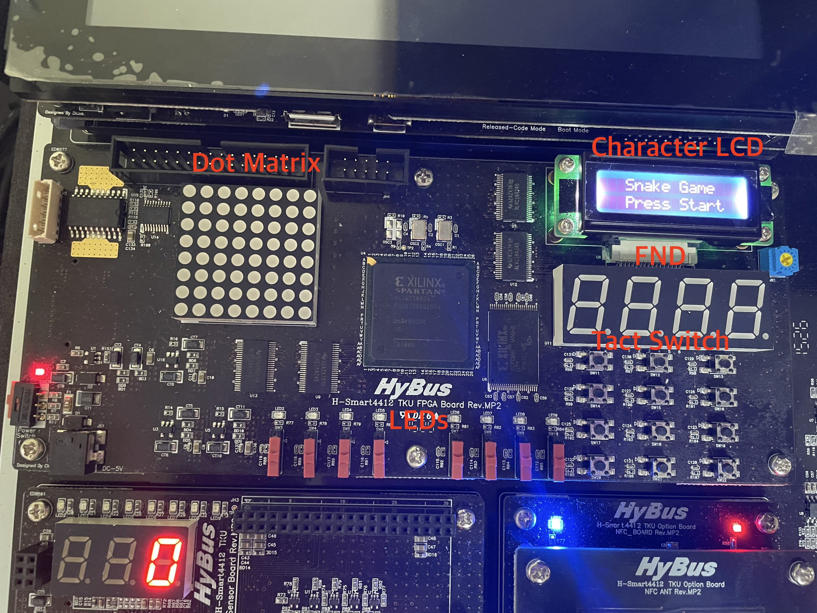
0.8cm
90º
Snake Game
1. 사용되는 센서 및 장치
1. LED
2. tack switch
3. dot matrix
4. character LCD
5. FND

Slide 7
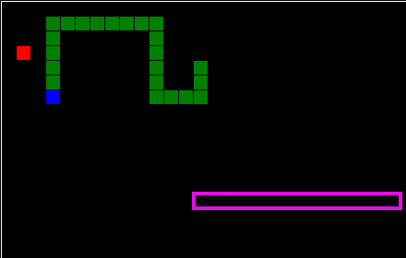
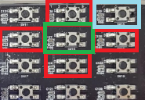
0.8cm
90º
Snake Game
2. 플레이 방법
1. 두번째 줄 중앙에 위치한 버튼 클릭으로 게임 시작.
2. 이동하려는 방향키를 클릭하여 Snake 이동 시작
3. 상하좌우는 중앙 버튼을 기준으로 구성되어 있음.
4. 자신의 꼬리를 물거나 벽과 부딪히면 게임 오버
5. 게임이 끝나면 현재 점수가 출력되고, 5초 뒤에 최상단 우측 버튼 클릭 시 재시작
6. 재시작하면 전에 LCD에 기존 최고 점수 출력됨

Slide 8
0.8cm
90º
Part II_ 3팀의 프로젝트 진행 계획

Slide 9
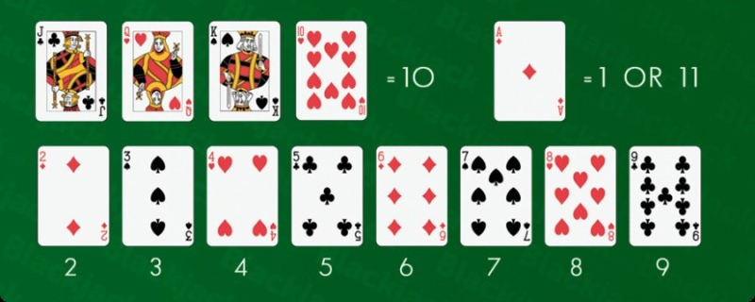
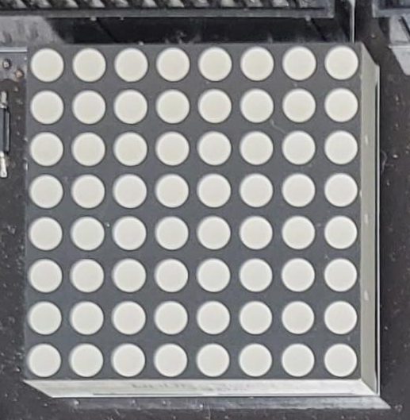
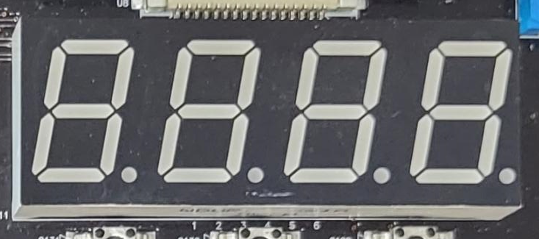
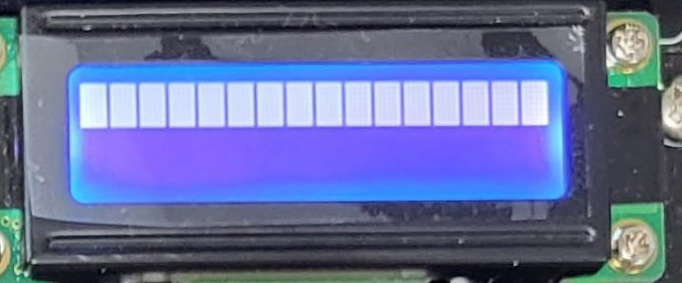
0.8cm
90º
블랙잭
1. 사용자의 카드와 딜러(컴퓨터)의 카드를 디바이스의 적절한 구성요소에 출력할 수 있는 방법 필요
2. A(에이스) 카드를 사용자의 필요에 따라 1과 11로 구분하여 취급할 방안에 대하여 강구해야 함

Slide 10
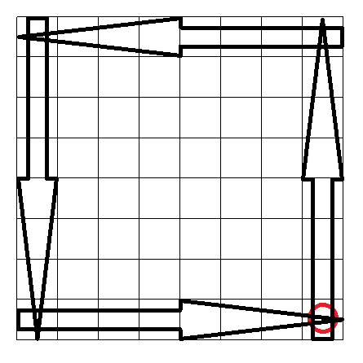
0.8cm
90º
윷놀이보다 먼, 부루마블보다는 가까운
1. 8*8 도트 매트릭스를 이용하여 게임의 진행 상황을 직관적이고 가시성 있게 표현해야 함
2. 디바이스를 통하여 구현할 수 있는 윷놀이와
부루마블이 가진 특수한 룰을 최대한 표현해야 함

Slide 11
0.8cm
90º
Part III_ 차별성/창의성에 대한 제안

Slide 12
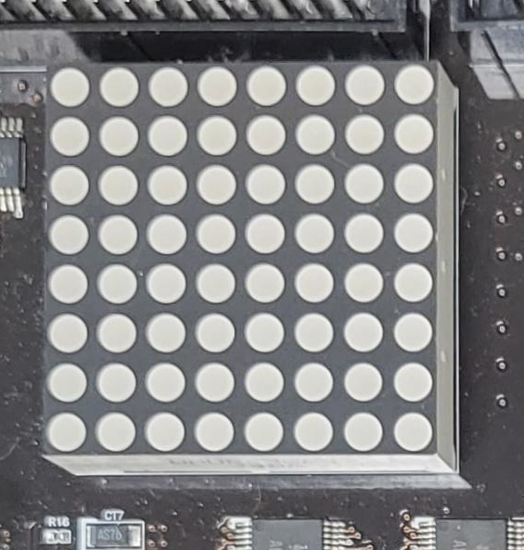
0.8cm
90º
제한된 조건을 획기적으로 이용
8*8=64칸의 Dot Matrix를 출력 장치로 사용하여 개발해야 함
= 세밀한 이미지의 표현은 불가능함 (간단하게 표현해야 함)
→ 직관성을 극대화하고 복잡성은 최소화하여 재미있고 기발한
결과물을 개발하는 방법은?

